Slide 1
문제 정의
1
공공데이터 API의 높은 진입장벽
국토부 실거래가 API는 XML 응답 + 법정동코드(LAWD_CD) + 계약년월(DEAL_YMD) — 비개발자가 직접 다루기 어렵다
2
흩어진 거래유형 데이터
매매 / 전세 / 월세가 서로 다른 API에 분산 (RTMSDataSvcAptTrade · RTMSDataSvcAptRent)
3
대화형 화면 조작 경험의 부재
기존 서비스는 질문엔 답해도, 대화로 필터·페이지·지도를 직접 조작해 주지는 않는다 — 결국 사용자가 일일이 만져야 한다
그래서 NoHome은 — 자연어 대화로 검색·필터·페이지·지도까지 조작하는 AI 어시스턴트

Slide 2
필수 기능 & 목표
F701
F702
F712~716
실거래가 수집
실거래가 검색
회원 & 로그인
매매·전월세 공공데이터 적재
지역·아파트명·거래유형·가격
가입·조회·수정·물리삭제·로그인
F720
지도
전략
주택 정보 관리
검색결과 표시
DB 우선 하이브리드
houses·house_deals 연계
Kakao Map 마커
선적재 + DB 우선 조회
DB 선적재 + DB 우선 조회 하이브리드 · 회원 물리 삭제 · 검색결과 지도 표시가 기준선

Slide 3
추가 기능 — AI 어시스턴트
검색 UI도 결국 필터를 직접 만져야 한다 → 자연어로 그 부담을 제거
💬
🖱️
질문 모드
에이전트 모드
"강남구 평균가 얼마야?" → 실거래 데이터를 요약해 답변
"전세로 보증금 3억 이하" → 필터·검색·지도를 화면에서 실행
기능 진화
기술 기반 Spring AI 1.1.2 · gpt-4o-mini · 단일 /api/ai/assistant

Slide 4
추진 계획 — 마일스톤
일정 기준 git 커밋 실측 2026-06-12 ~ 06-24
⭐ Sprint 0~12는 원본 소유자(최민식)의 개인 작업 과정 — 팀 공동 기능추가는 6/18 이후
M0
M1
M2
M3
M4
M7
계획·하네스
골격·DB
실거래가 데이터
회원·인증
화면·지도
제출
06-12
06-12~14
~06-22
06-18~23
~06-24
06-24~

Slide 5
팀 결성 & 역할
각자 페어가 먼저 취업해 남은 셋이 모인 팀 — 패자부활전. 최민식의 기존 no-home 프로젝트를 온보딩 + 기능 추가하기로 결정.
최
전
이
최민식
전효준
이정헌
공공데이터 연동 + 카카오맵 출력 + 심화 기능
회원 인증 (세션 → 토큰)
AI 챗봇 & 어시스턴트 + 팀장(일정·진행·역할)

Slide 6
경쟁 서비스 비교
항목
NoHome
호갱노노
직방
네이버 부동산
KB부동산
실거래가 제공
✓
✓
✓
✓
✓
지도 표시
✓
✓
✓
✓
✓
AI 검색 챗봇
✓
△
△
△
△
공공데이터 직접 연동·적재
✓
✕
✕
✕
✕
AI 어시스턴트로 화면 조작
✓
✕
✕
✕
✕
아래로 갈수록 NoHome만 남는다 — 핵심 차별은 자연어 AI 화면 조작

Slide 7
차별화 전략
⚡
🗣️
🗂️
자동 임포트
AI 어시스턴트
정합성 + RAG
API를 몰라도 검색하면 부족분이 자동으로 채워진다
말로 검색·필터·페이지·지도 조작 (capability-driven)
중복제거·멱등 적재한 실거래 RDB를 Tool Calling으로 조회
벡터 임베딩 없이 Tool Calling으로 실거래 RDB를 조회하는 structured retrieval 기반 RAG

Slide 8
필수 기능 구현 현황
과제 필수 요건을 빠짐없이 구현·검증
ID
기능
근거
상태
담당
F701
실거래가 수집
매매·전월세 API 2종 적재
✓
F702
실거래가 검색
지역·아파트명·거래유형·가격
✓
F712~716
회원 & 로그인
가입·조회·수정·물리삭제·로그인
✓
F720
주택 정보 관리
houses·house_deals 연계
✓
지도
검색결과 표시
Kakao Map geocoding 마커
✓
필수를 넘어 AI 어시스턴트 · 전월세 · 관심지역 · 공지 · 관리자 권한까지 확장

Slide 9
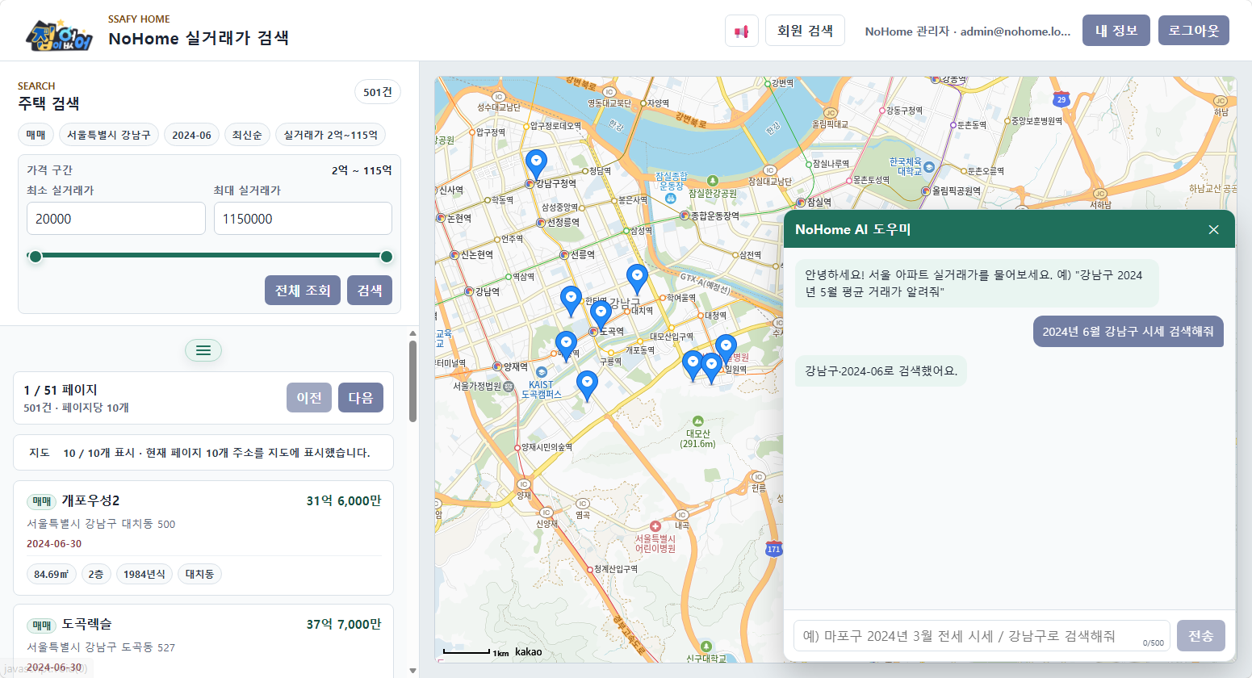
실거래가 검색 + 자동 임포트
🏷️
5개 거래유형
📍
지역 3단계
시도 → 시군구 → 법정동(동적 로드)
🎚️
가격 이중 슬라이더 · 정렬 · 페이징
거래유형별 가격 필터 분기(매매가/보증금/월세)
⚡
자동 임포트
DB 우선 조회, 부족분만 공공데이터 자동 적재
강남구 검색 — 목록 + 지도 마커

Slide 10
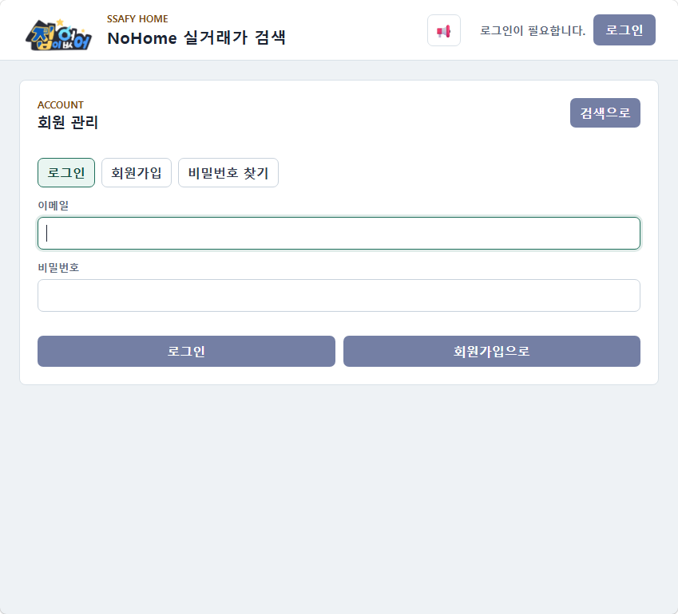
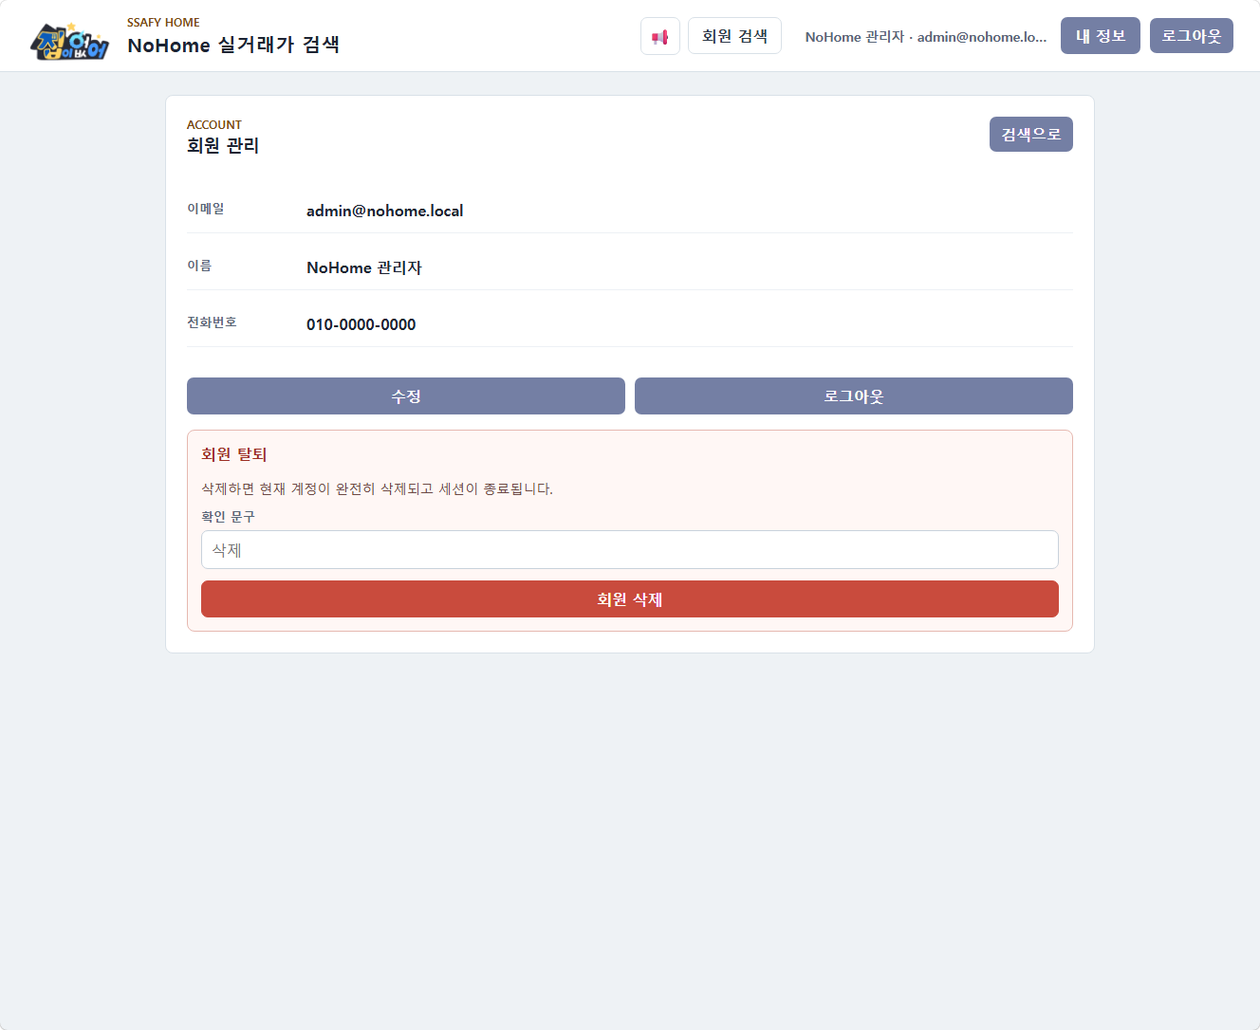
회원 · 인증 · 개인화
👤
회원 CRUD + 로그인
가입·조회·수정·물리삭제·로그인·로그아웃
🔐
보안
BCrypt 해싱 · JWT(HS256) access/refresh · HttpOnly 쿠키 · 운영 fail-closed
🛡️
관리자 권한 분리
회원 검색은 관리자만 — 일반회원 403
⭐
개인화 (추가)
관심지역(/interest-regions) · 공지사항(/notices)
로그인 · 내 정보

Slide 11
AI 어시스턴트
단일 POST /api/ai/assistant — 말 한마디로 묻고, 화면까지 움직인다
사용자“강남구 전세 보여줘”
AI가 다루는 것
액션 6종
▼
🏠 NoHome AI
POST /api/ai/assistant · tool calling 분기
필터 9종
▼
💬
🖱️
returnDirect
단기 대화기억
질문 → 답변
조작 → 명령
“답변 안 함”도 선택지 → 오분류 완화
최근 10턴 · 세션 격리
실거래 데이터를 요약해 대답
필터·검색·지도를 화면에서 실행
벡터 임베딩 없이 Tool Calling으로 실거래 RDB를 조회하는 RAG 구조

Slide 12
검증 현황
테스트로 품질을 증명 — 최신 master 실측
177
51
0
사용자 시나리오 검증
백엔드 테스트
프론트 테스트
실패 / 오류
단계
백엔드
프론트
질문 모드
78
15
E2E · 브라우저
에이전트 MVP
105
28
풀스택 실데이터로 14+개 시나리오 검증, Sprint별 Reviewer Pass
Phase 2 / 재설계
113→144
44
최신 master
177
51

Slide 13
전체 시스템 구조
표준 3-tier + Docker Compose 단일 실행
🖥️
⚙️
🗄️
→ /api (proxy)
→ JDBC
Vue 3 SPA
Spring Boot
MySQL
Vite · Kakao Map
REST · MyBatis
실거래·회원
외부 연동
국토부 공공데이터
SSAFY GMS
Kakao Map
매매·전월세 실거래가
OpenAI 프록시 (LLM)
지도 · geocoding

Slide 14
개발 환경 & 기술 스택
Frontend
Backend
AI
인프라·협업
인증 자체 JWT(HS256) + BCrypt · 비밀키 전부 환경변수 분리(gitignored)

Slide 15
화면 흐름도
사용자 동선 한눈에 — 검색·지도·AI·회원
매물 선택 / 지도 포커스
진입
거래유형·지역·가격 선택
검색
결과 목록 + 지도 마커
AI 어시스턴트로 조작
회원 로그인
내 정보 · 관심지역

Slide 16
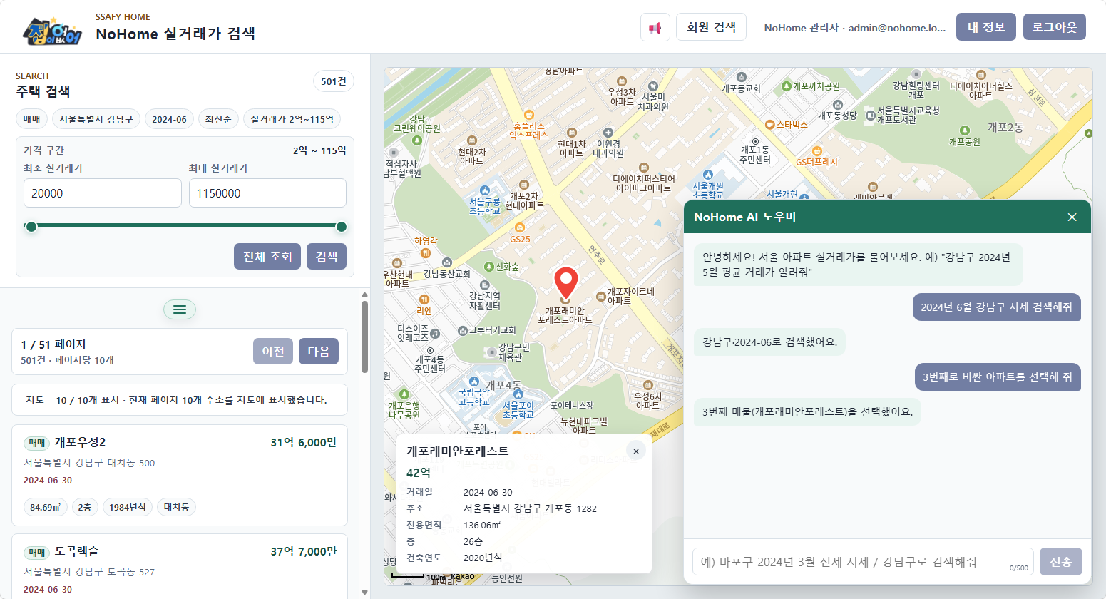
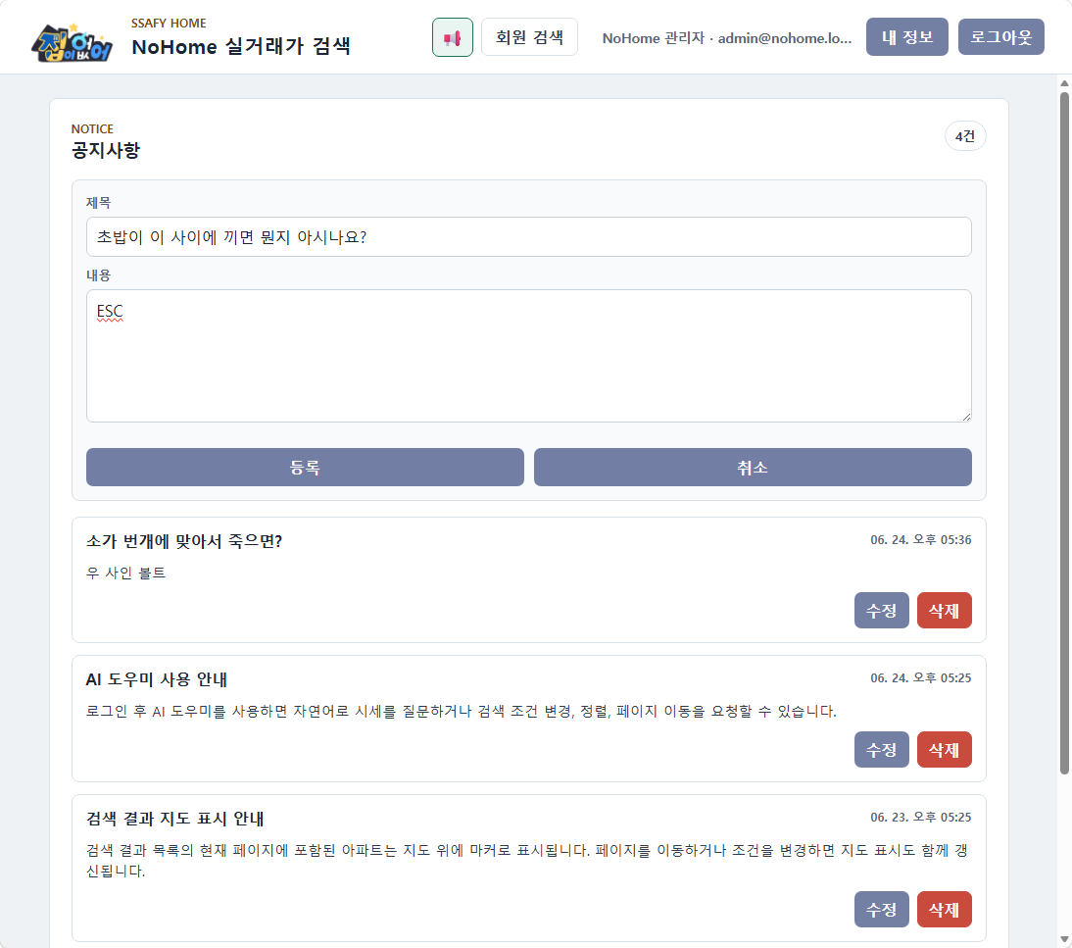
시연 — UCC 영상
로컬 동작 실패 대비 3~5분 영상(YouTube) · Clova/육성 + 자막
🎬 영상 콘티 4단계
1
지역+거래유형 검색 → 결과 + 지도
2
가격 필터 조정 → 재검색
3
AI에게 "월세, 보증금 1억 이하" → 화면 자동 변화
4
회원 로그인 → 내 정보

Slide 17
Tool Calling + returnDirect 패턴
단일 /assistant에서 LLM이 도구 호출로 분기
💬 데이터 조회 도구
🖱️ 페이지 액션 도구 6종
returnDirect = false
returnDirect = true
searchSeoulAptDeals → 결과를 LLM이 텍스트로 요약 (answer)
AgentCommand를 LLM 후처리 없이 직접 반환 → 프론트 실행 (command). finishReason="returnDirect"로 결정적 식별
핵심 — "아무 도구도 안 부름 = 일반 답변"을 1급 선택지로 둬 불만·모호 발화의 억지 액션 오분류를 구조적으로 완화

Slide 18
Capability-driven Agent
단일 출처(filterSchema) + 프론트 최종 강제
📋
🤖
✅
프론트
→
LLM
→
프론트 적용
capabilities + 현재 필터 동봉
allow-list 힌트로만 사용
인식 키만 적용, 미인식 키 drop + 안내
drift 차단
서버 결정적 가드
새 필터(전월세)도 filterSchema 한 곳만 수정하면 자동 적응 · 폼↔schema 동기화 테스트
거래월·지역 유효성은 LLM이 아닌 서버(AgentCommandGuards)가 판정

Slide 19
단기 대화기억 — 저장소 선택
MessageWindowChatMemory(InMemory, 최근 10턴) · conversationId = memberId:UUID
기준
InMemory (채택)
localStorage
RDB
Redis
원문 위치
서버 메모리
클라이언트
서버 디스크
서버 메모리
영속성(닫으면 초기화)
✓ 휘발
△
영속
TTL
프라이버시
높음
XSS 위험
영속 책임
중
운영 비용
없음
없음
스키마·정리
인프라 추가
"닫으면 초기화 + 원문 비영속" 요구에 최적 — 전환 시 ChatMemoryRepository 빈 1곳만 교체(스케일아웃→Redis)

Slide 20
라이브 검색 성능 개선
미캐시 첫 조회 지연 문제 해결 (DB 우선 + 부족분 자동 적재)
개선 전 · ~17초
개선 후 · 대폭 단축
• 응답 전 API 결과 전체 DB 저장 • row-by-row 적재(수천 왕복) • numOfRows 100 → 페이지 多
→
• 응답 우선 + DB 백그라운드 batch • batch upsert + INSERT IGNORE • numOfRows 1000 (16→2페이지)
응답 경로와 저장 경로를 분리 — 먼저 보여주고, 적재는 백그라운드로

Slide 21
보안 · 인코딩 패턴
🔐
📍
인증
지역 매핑
JWT(HS256) + BCrypt + 운영 fail-closed(secret 검증) · 회원 검색 관리자 권한 분리
SeoulLawdCodeResolver(서울 25개 자치구) + 법정동 catalog 머지
🔤
🛟
인코딩 복구
Graceful
mojibake 보정(SET NAMES utf8mb4, DB 읽기 시) — AI 환각처럼 보인 문제 해결
GMS 키 부재 시 AI만 503, 나머지 정상 기동(EnvironmentPostProcessor)
개인정보 — 대화 원문·조회결과 미기록·비영속, 진단 로그도 메타데이터만

Slide 22
기대 효과
🙋
🧩
사용자
기술
공공데이터 진입장벽 제거 — 누구나 자연어로 실거래가 탐색·조작
Spring AI Tool Calling 실전 적용 · DB 우선 + 자동 적재로 응답성·정합성
📈
🛡️
확장성
운영
capability-driven 구조로 신규 필터·기능 저비용 확장
개인정보 미기록 로깅 + fail-closed 보안으로 안전 배포

Slide 23
트러블슈팅 회고
실제로 부딪힌 문제 → 원인 → 해결
문제
원인
해결
공공데이터 142건 중 10건만 적재
API 페이지네이션 누락
전체 페이지 순회 적재
강남구 데이터인데 "조회 불가"
정상코드 "000"을 실패로 오분류
성공 화이트리스트 {"00","000"}
미캐시 첫 조회 17초 지연
저장 완료까지 대기·row-by-row
응답 우선 + 백그라운드 batch
검색하면 Kakao 지도 사라짐
Vue 리렌더가 비-Vue DOM 제거
지도 상태를 reactive 밖으로
AI가 아파트명만 환각
seed 더블 인코딩(mojibake) 입력
utf8mb4 재초기화

Slide 24
개발 후기 — 팀 회고
패자부활전 — 남은 셋이 모인 팀이었지만, 짧은 기간 안에 명확한 역할 분배와 일정 관리로 성공적으로 마무리
최 최민식
전 전효준
이 이정헌
“회고 작성 예정”
“회고 작성 예정”
“회고 작성 예정”

Slide 25
공공데이터 실거래가를, API를 몰라도, 말 한마디로
공공데이터 기반 실거래가 조회 & AI 어시스턴트 서비스 — NoHome
감사합니다
패자부활전 · 이정헌 · 최민식 · 전효준

